Slide 1
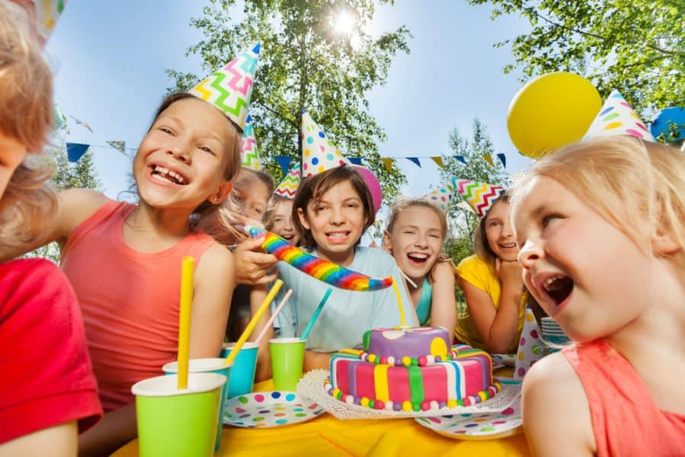
Happy Summer Birthdays!!!!!

Slide 2
Happy Summer Birthdays!!!!!
July
Arthur K.
Giada P.
Alaniz R.
Lilian S.
Skye J.
Abigail M.
Joshua W.
Alaina J.
Anna M.
August
Matthias B.
Rachel K.
Jonathan C.
Silas B.
Karis B.
Elsa B.
Juliana C.
Matthew S.
Garrett D.
Lucas B.
Jackson T.
Callie S.

